Slide 1

我家跨上了“信息高速路”
：

Slide 2

谜 语
有脑不长发，
记忆人人夸，
你把问题提，
回答全不差。

Slide 3
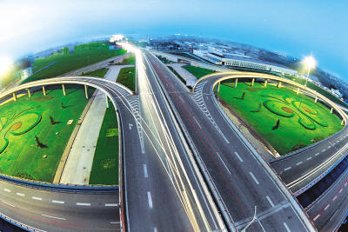
高 速 公 路

Slide 4

我会认
遍布 赞叹 敞开 信箱
新奇 功能 信息 网络 米老鼠 五湖四海 迫不及待
目不转睛 恋恋不舍

Slide 5

电脑（）如同一个遍布全球的蜘蛛网，把每个（）、每座（）甚至每个（）都连在了一起。进入网络，就好像跨上了（）。

Slide 6
电脑（网络）如同一个遍布全球的蜘蛛网，把每个（国家）、每座（城市）甚至每个（家庭）都连在了一起。进入网络，就好像跨上了（信息高速路）。

Slide 7
电脑网络如同一个遍布全球的蜘蛛网，把每个国家、每座城市甚至每个家庭都连在了一起。进入网络，就好像跨上了信息高速路。

Slide 8
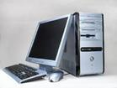
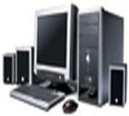

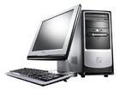

中国
美国
加拿大
俄罗斯
… …
… …
网 络
……
……
……
……

Slide 9
北京
上海
广州
成都
合肥
武汉
网 络
……
……
……
……

Slide 10
我家
你家
他家
她家
… …
… …
网 络
……
……
……
……

Slide 11
电脑网络如同一个遍布全球的蜘蛛网，把每个国家、每座城市甚至每个家庭都连在了一起。

Slide 12
可以迅速找到所需要的各种信息，可以用电子信箱和全世界的小朋友建立联系，还可以进行网上购物。

Slide 13

课文都给我们介绍了网络的哪些用途？
查阅信息
收发电子邮件
参加购物、拍卖等

Slide 14
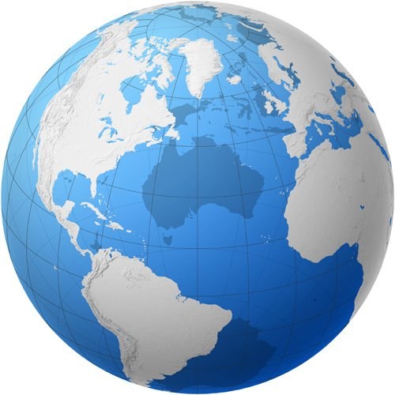




有了网络，五湖四海的人随时可以交流，地球就变成了一个小村庄。
@

Slide 15
有了网络，五湖四海的人随时可以交流，咱们的地球就变成了一个小村庄。
为什么？
──网络使世界各地的人没有了距离，身在家中却可广泛联系。

Slide 16
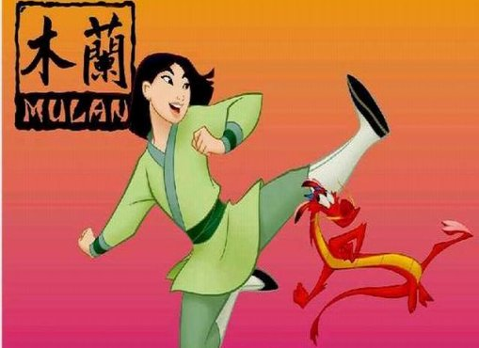
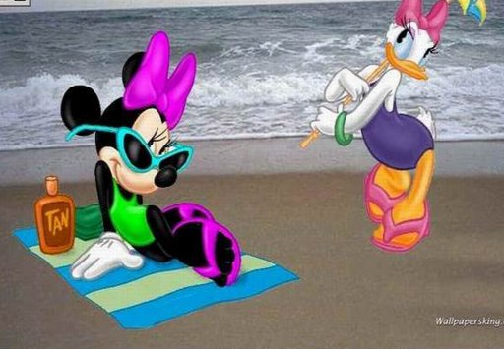

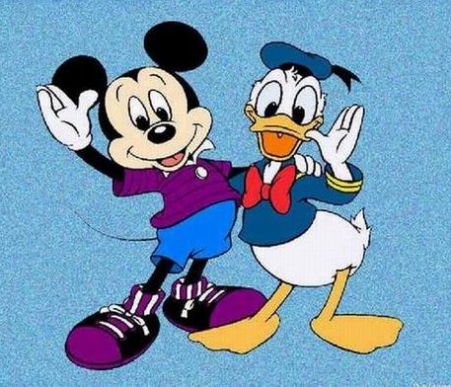
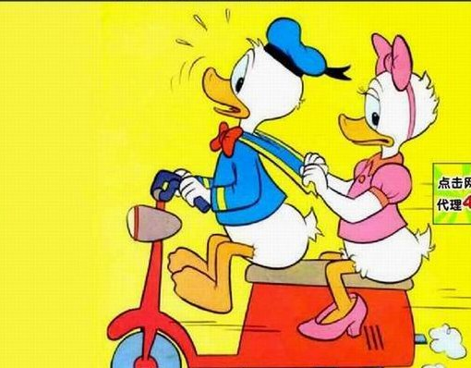


Slide 17
我带着好奇心，迫不及待地叫妈妈打开电脑，进入一个卡通网站，不一会儿，孙悟空出现在电脑屏幕上。

Slide 18
我目不转睛地盯着屏幕，米老鼠、唐老鸭、花木兰、黑猫警长，都笑眯眯地看着我，还伴着音乐做着各种有趣的动作。

Slide 19
妈妈还带我访问了其他网站，里面的内容太丰富了：有体育新闻，有动物天地，有科技博览，还有音乐欣赏 ……真是应有尽有。

Slide 20
网站里面的内容太丰富了：有体育新闻，有动物天地，有科技博览，有音乐欣赏 ……真是应有尽有。

Slide 21
网站里面的内容太丰富了：有 ，有 ，有 ，有 ……真是应有尽有。

Slide 22
“我感到地球一下子变小了， 知识的大门向我敞开了。”
──网络信息资源的丰富将改变人们的学习方式。

Slide 23
我感到地球一下子变小了，知识的大门向我敞开了。

Slide 24

爸爸说：“今天用到的，只是网络功能的一部分，网络的用处还有很多很多呢！”

Slide 25
电脑会下棋，它的棋艺还相当高明。它已经击败了许多国际象棋的特级大师。
在体育上，经常用计算机辅助教练员对运动员进行训练，找出运动员技术、身体素质的不足之处，指出训练方法。还可以在比赛前利用计算机分析对方的技术、战术特点，相应地制定我方的战术，从而赢得比赛的胜利。
计算机辅助人脑工作的事情，如用自动取款机代替银行职员的工作。再如在学校里，同学们熟悉的图书馆里，借书、还书可以用电脑帮助记录，节省了很多时问；全校各个班级的课程表可以用电脑按一定要求编制等。我们看到，电脑将会越来越广泛地应用到人类生活的各个方面，更多地代替人脑的劳动。因此，把电子计算机称为电脑是名符其实的。

Slide 26
网络可以 可以
还可以
，
，
。

Slide 27
我听了，更加喜欢网络这个新朋友了。我盼望着再次进入奇妙的网络世界。
──网络功能的神奇、信息的丰富赢得“我”的青睐。

